Slide 1
Bedingungsloses Grundeinkommen
Sackgasse oder Weg in die Zukunft?
Alexander Recht

Slide 2
Grundsicherungsmodelle
Im Folgenden werden drei Grundsicherungsmodelle vorgestellt:
das Bedingungslose Grundeinkommen;
die weniger bedarfsorientierte sanktionsfreie Mindestsicherung;
die rein bedarfsorientierte sanktionsfreie Grundsicherung.
All diese Modelle kennzeichnen Unterschiede zur heutigen Praxis von Arbeitslosenhilfe / Sozialhilfe im Rahmen von Hartz IV.

Slide 3
Status quo: Hartz IV
Folgende Merkmale von Hartz IV seien hervorgehoben:
Die Leistungshöhe ist mit 449 Euro zzgl. der Erstattung von Mietkosten nur gering.
Nahezu jede angebotene Arbeit gilt als zumutbar. Wer angebotene Arbeit ablehnt und den Anforderungen der ARGE nicht genügt, muss mit Leistungskürzungen und/oder Sperrzeiten rechnen.
Wer zusätzlich zu Hartz IV Erwerbseinkommen hinzuverdient, behält vom Hinzuverdienst zwar mehr als früher bei der Sozialhilfe, aber immer noch eher wenig.
Hartz IV erhält nur derjenige, der über kein bzw. kein hohes Erwerbseinkommen (und kein Vermögen sowie Partnereinkommen) verfügt.

Slide 4
Gemeinsamkeiten und Unterschiede
Alle drei vorzustellenden Modelle sind sich einig, was die Änderungen der ersten beiden Punkte anbetrifft:
Die Leistungshöhe soll deutlich angehoben werden.
Der Zumutbarkeitsbegriff soll deutlich entschärft werden. Bei der Zumutbarkeit sind die Wünsche des Arbeitslosen mit zu berücksichtigen. Wer als Arbeitsloser angebotene Arbeit als unzumutbar ansieht und ablehnt, soll nicht oder kaum mit Leistungskürzungen konfrontiert werden.
Unterschiede gibt's (neben Nuancen bei 2.) hier:
Wer soll Leistungen der Grundsicherung erhalten?
Wie soll die Hinzuverdienstregelung aussehen?

Slide 5
Bedingungsloses Grundeinkommen
Beim Bedingungslosen Grundeinkommen ist die Leistung deutlich höher als beim ALG 2.
Was zumutbar ist, entscheidet nur der Arbeitslose. Lehnen Arbeitslose angebotene Arbeit ab, gibt es weder Leistungskürzungen noch Sperrzeiten.
Jeder soll das Grundeinkommen erhalten – unabhängig davon, ob er bedürftig ist oder nicht, ob er ein hohes oder geringes Erwerbseinkommen bezieht, ob er arm oder reich an Vermögen ist.
Das heißt: Zusätzlich zum Grundeinkommen darf jedes Einkommen hinzuverdient werden, ohne dass das Grundeinkommen gemindert wird.

Slide 6
Weniger bedarfsorientierte Mindests.
Auch beim diesem Modell ist die Leistung deutlich höher als beim ALG 2.
Was zumutbar ist, entscheidet auch hier nur der Arbeitslose. Lehnen Arbeitslose angebotene Arbeit ab, gibt es weder Leistungskürzungen noch Sperrzeiten.
Der Kreis derer, die Grundsicherung erhalten, wird über die unmittelbar Bedürftigen ausgedehnt.
Das heißt: Zusätzlich zur Grundsicherung darf deutlich mehr Einkommen als bislang hinzuverdient werden, ohne dass die Grundsicherung gemindert wird.

Slide 7
Bedarfsorientierte Mindestsicherung
Auch beim diesem Modell ist die Leistung deutlich höher als beim ALG 2.
Was zumutbar ist, entscheidet auch hier vor allem der Arbeitslose. Lehnen Arbeitslose angebotene Arbeit ab, gibt's nicht / kaum Leistungskürzung bzw. Sperrzeiten.
Der Kreis derer, die Grundsicherung erhalten, wird nicht über die wirklich Bedürftigen hinaus ausgedehnt.
Das heißt: Zusätzlich zur Grundsicherung darf nicht mehr Einkommen als bislang hinzuverdient werden, ohne dass die Grundsicherung gemindert wird.

Slide 8
Hintergründe der Debatte
Offenbar hat die Debatte zum Thema "Grundeinkommen" mehrere Hintergründe:
eine aktuell niedrige Leistungshöhe des ALG II;
aktuell relativ wenig Einkommen und Vermögen von vielen und staatliche Mittelknappheit bei hohem Einkommen und Vermögen von wenigen;
ein noch immer repressiver Umgang mit Arbeitslosen;
ein momentan sich änderndes Verhältnis zur Erwerbsarbeit vor allem, aber nicht nur bei besser gestellten Teilen der Bevölkerung.
Diese Hintergründe gilt es mitzudenken, wenn über das Thema "Grundeinkommen" geredet wird.

Slide 9
Leistungshöhe und Finanzen
Die im Rahmen des ALG II gewährten 449 Euro zzgl. Erstattung der Mietkosten sind
zu gering, um sein Leben auf soziokulturellem Mindestniveau führen zu können;
entbehren einer automatischen Anpassung an die Steigerung des Preise und der Produktivität.
Eine Erhöhung ist nicht nur geboten, sondern auch finanzierbar, da die öffentlichen Mittel zu ihrer Finanzierung durch Steuern erhoben werden könnten:
Die deutsche Steuerquote ist leider von 22% in 1991 auf 20% in 2005 ohne Notwendigkeit gesenkt worden und liegt nur im EU-Mittelfeld.
Auch die Staatsquote ist seit den 70ern rückläufig und liegt deutlich unter einem erfolgreichen Land wie SWE.

Slide 10
Leistungshöhe und Finanzen
Der Kapitalismus hat also die Produktivkräfte so entwickelt, dass genügend Reichtum vorhanden ist.
Allerdings ist er im Kapitalismus primär ungleich verteilt; sowohl für die individuelle Verfügung vieler wie auch für sinnvolle öffentliche Aufgaben stehen zu wenig Mittel zur Verfügung; wenige Reiche verfügen aber über viel Mittel.
Für die Finanzierung sinnvoller Politiken – hier: eine höhere Grundsicherung – ist zwar potentiell genügend Reichtum vorhanden. Es stellt sich aber die Machtfrage, ob die Verteilung tatsächlich gelingt.

Slide 11
Leistungshöhe und Finanzen
Dass sowohl die Einnahmen- wie auch die Ausgabenseite relativ angegeben werden, also durch Bezug auf das BIP, zeigt jedoch auch:
Ohne Wertschöpfung können soziale Leistungen nicht finanziert werden (wobei auch richtig ist, dass soziale Leistungen das BIP mit realisieren!). Wertschöpfung aber basiert auf der Verausgabung von Erwerbsarbeit!
Daher eine erster Schluss: ALLE rationalen linken Konzepte sollten die Leistungshöhe anheben, hierbei aber auch die Finanzierung via Erwerbsarbeit in den Blick nehmen! Das Konzept des Bedingungslosen Grundeinkommens vernachlässigt Letzteres aber.

Slide 12
Repressionen
Bereits vor "Hartz IV" gab es Repressionen für Arbeitslose: Leistungskürzungen, ggf. sogar Sperrzeiten erfolgen bei Ablehnung oder Aufgabe sog. "zumutbarer" Arbeit, bei Ablehnung oder Abbruch beruflicher Eingliederungsmaßnahmen sowie bei Meldeunterlassung.
Durch "Hartz IV" wurden die Repressionen verschärft, vor allem über verschärfte Zumutbarkeitsregelungen.
Eine Repression stellen auch die immer weiter gehende Absenkung des Leistungsniveaus und die stärkere leistungsmindernde Anrechnung von Vermögen dar.

Slide 13
Repressionen
Repressionen wie Leistungskürzungen oder Sperrzeiten sind aus linker Sicht abzulehnen:
Wer vom soziokulturellen Mindestniveau spricht, DARF nicht zulassen, dass dieses unterschritten wird – auch nicht bei problematischer Ablehnung angebotener Arbeit.
Gesamtgesellschaftlich gibt es ohnehin weniger Arbeitsnachfrage als -angebot. Das Gerade von häufiger Ablehnung angeblich bestehender Jobs ist falsch. Die allermeisten Erwerbslosen möchten erwerbstätig sein.
Solchen Personen, die durch soziale Zerrüttung nicht mehr erwerbstätig sein wollen können, hilft man nicht durch Druck, sondern durch Zuwendung und Aufbau.
Der Druck auf Erwerbslose ist auch ein Druck auf Beschäftigte und soll die Kampfbedingungen aller Lohnabhängigen mit und ohne Job verschlechtern:

Slide 14
Repressionen
Es sollte darauf hingewiesen werden, dass es innerhalb der Linken, die (wie ich) für eine Bedarfsorientierte Grundsicherung plädieren, graduell unterschiedliche Auffassungen über Repressionen gibt:
Alle sind für eine Verringerung von Repressionen.
Alle sind für eine Entschärfung der Zumutbarkeitskriterien.
Nicht alle (ich aber wohl) sprechen sich dafür aus, Leistungskürzungen und Sperrzeiten vollständig fallen zu lassen.
Ein zweiter Schluss: Alle linken Konzepte sollten sich mindestens für eine Entschärfung von Zumutbarkeitskriterien aussprechen. Die Befürworter der Bedarfsorientierten Grundsicherung müssen hier noch eine exakte Klärung herbeiführen.

Slide 15
Verhältnis zur Erwerbsarbeit
Vor allem Befürworter eines Bedingungslosen Grundeinkommens vertreten die Thesen,
dass die Bedeutung der Erwerbsarbeit rückläufig sei,
dass dieser unterstellte Trend durchaus begrüßt werden müsse, da Erwerbsarbeit durch Entfremdung gekennzeichnet sei,
dass linke Politik auf die Überwindung der Lohnarbeit als spezifischer Form der Erwerbsarbeit ausgerichtet sein müsse, so dass der unterstellte Trend einer rückläufigen Bedeutung von Erwerbsarbeit politisch verstärkt werden müsse.
Um dies zu prüfen, lohnt ein Blick in die Statistik:

Slide 16
Verhältnis zur Erwerbsarbeit

Slide 17
Verhältnis zur Erwerbsarbeit
Erwerbsquote =
Erwerbstätige und erwerbslose Personen dividiert durch
alle erwerbsfähigen Personen zwischen 15 und 65 Jahren
Aussage der Erwerbsquote: Sie misst die relative Beteiligungswilligkeit der Erwerbsfähigen am Arbeitsmarkt.
Tendenz: Der Rückstand der Frauen nimmt ab; insgesamt ist der Trend sogar leicht positiv!

Slide 18
Verhältnis zur Erwerbsarbeit

Slide 19
Verhältnis zur Erwerbsarbeit
Erwerbstätigenquote =
Erwerbstätige Personen dividiert durch
alle erwerbsfähigen Personen zwischen 15 und 65 Jahren
Aussage der Erwerbstätigenquote: Sie misst die relative Arbeitsmarktbeteiligung der Erwerbsfähigen.
Tendenz: Der Rückstand der Frauen nimmt ab mit einer Tendenz zur Verdrängung der Vollzeiterwerbsarbeit von Männern durch Frauenteilzeiterwerbsarbeit.
Es zeigt sich hier die Relevanz der Arbeitsmarktlage!

Slide 20
Verhältnis zur Erwerbsarbeit

Slide 21
Verhältnis zur Erwerbsarbeit
Die Inanspruchnahme von "Sabbaticals" durch manche Menschen zeigt: Permanente Erwerbsarbeit ist nicht mehr für alle Menschen ein Muss.
Indes werden solche Auszeiten eher von Bessergestellten mit hohem Einkommen wahrgenommen, also von jenen, die sich Auszeiten durch Ansparung leisten können. Auch handelt es sich hier stets um Auszeiten auf Zeit.
Erwerbsarbeit ist für viele trotz Entfremdung noch immer wichtig und nimmt an Bedeutung nicht ab: Wichtig ist den Menschen die Erzielung von Einkommen durch Erwerbsarbeit und in Folge soziale Akzeptanz.

Slide 22
Neues Verhältnis zur Erwerbsarbeit
Zwar ist die gesellschaftliche Ächtung von
Arbeitslosen wie auch von
freiwilliger Muße
zu kritisieren,
zwar würden auch weniger Verdienende bei höherem Einkommen ggf. mehr freiwillige Auszeiten nehmen,
aber die meisten Menschen möchten erwerbstätig sein. Die meisten Arbeitslosen sind unfreiwillig arbeitslos und Opfer kapitalistischer Arbeitseinsparung.
Dritter Schluss: Ein Rückgang der Bedeutung von Erwerbsarbeit ist nicht festzustellen!

Slide 23
Kapitalismus + Lohnarbeit/slosigkeit
Der Kapitalismus ist inhuman, weil er auf den Prinzipien der Konkurrenz und der Kapitalverwertung für maximalen Profit aufbaut:
humane Ziele sind systemfremd;
gesellschaftlich sinnvolle Ziele wie mehr gute Beschäftigung werden von Unternehmen notwendigerweise nur dann verfolgt, wenn sie der Verwertung nutzen.
Der Kapitalismus ist krisenhaft: Seine eigene Struktur produziert zyklische Phasen von Unterbeschäftigung.
Der Spätkapitalismus per se mit Überakkumulation und Unterkonsum produziert dauerhafte Unterbeschäftigung.

Slide 24
Kapitalismus + Lohnarbeit/slosigkeit
Zahlen der Arbeitsmarktstatistik 2005:
7,7 Mio. beträgt die sog. Beschäftigungslücke, davon:
4,9 Mio. registrierte Arbeitslose (= 13% Arbeitslosenquote),
1,3 Mio. verdeckte Arbeitslose
1,5 Mio. Menschen in stiller Reserve;
1,8 Mio. der 4,9 Mio. sind Langzeitarbeitslose;
es gibt nur ca. 500.000 offene Stellen.
Das Arbeitsvolumen aller Erwerbstätigen ist von 59.666 Mio. Std. im Jahr 1991 auf 55.634 Mio. Std. im Jahr 2005 zurückgegangen.
Die kapitalistisch nachgefragte Erwerbsarbeit im Kapitalismus ist also rückläufig; es gibt viel weniger angebotene Erwerbsarbeitsplätze als Suchende!

Slide 25
Kapitalismus + Lohnarbeit/slosigkeit
"Gewerkschaften (…) verfehlen ihren Zweck gänzlich, sobald sie sich darauf beschränken, einen Kleinkrieg gegen die Wirkungen des bestehenden Systems zu führen, statt gleichzeitig zu versuchen, es zu ändern, statt ihre organisierten Kräfte zu gebrauchen als einen Hebel zur schließlichen Befreiung der Arbeiterklasse, d.h. zur endgültigen Abschaffung des Lohnsystems." [Marx, Karl: Lohn, Preis, Profit, in: MEW 16, S. 152]
Was aber heißt das? Das gilt es zu interpretieren!

Slide 26
Kapitalismus + Lohnarbeit/slosigkeit
Kommt es zur langfristigen Überwindung der kapitalistischen, auf Lohnarbeit basierenden Gesellschaftsformation heute darauf an,
die Lohnarbeit politisch gesteuert stärker nachzufragen, sozial zu regulieren und von links zu stärken, oder darauf,
sich schon heute auf Konzepte zu stützen, die eigentlich eine Überwindung des Kapitalismus und also die (freiwillige) Nichtinanspruchnahme vieler Menschen bereits zur Voraussetzung haben wie das BGE?
Ich meine, die erste Position ist die richtige, denn …

Slide 27
Kapitalismus + Lohnarbeit/slosigkeit
"Eine Gesellschaftsformation geht nie unter, bevor alle Produktivkräfte entwickelt sind, für die sie weit genug ist, und neue höhere Produktionsverhältnisse treten nie an die Stelle, bevor die materiellen Existenzbedingungen derselben im Schoß der alten Gesellschaft selbst ausgebrütet worden sind. Daher stellt sich die Menschheit immer nur Aufgaben, die sie lösen kann, denn genauer betrachtet wird sich stets finden, daß die Aufgabe selbst nur entspringt, wo die materiellen Bedingungen ihrer Lösung schon vorhanden oder wenigstens im Prozeß ihres Werdens begriffen sind." [Marx, Karl: Zur Kritik der politischen Ökonomie, in: MEW 13, S. 9]

Slide 28
Kapitalismus + Lohnarbeit/slosigkeit
Befürworter des BGE
ignorieren entweder die Lohnarbeit
oder haben falsche, teils neoklassische Vorstellungen von Lohnarbeit.
Falsche Vorstellungen sind:
Linkskeynesianismus wird als untauglich angesehen.
Unterstellt wird, hohe Anrechnung hemme Arbeitsangebot.
Die Bedeutung des Äquivalenzprinzips wird verkannt.
Die Steuerung von Gebrauchs- und Tauschwert wird verwechselt.
Vierter Schluss: Regulierte Lohnarbeit ist zu stärken!

Slide 29
Zwischenfazit
Frage | BGE | BOG | Vergleich
Leistungshöhe | anheben! | anheben! | anheben! Konsens
Finanzierung | unklar | geregelt | regeln! Dissens
Repression | deutlich reduzieren! | (deutlich) reduzieren! | deutlich red.! Teilkonsens
Erwerbsarbeit | Annahme: Rückgang | Annahme: Zunahme | Zunahme klar! Dissens
Arbeitslosigkeit | Nicht- oder falsche Pos. | Beschäftigungs-politik | Beschäft.pol.! Dissens

Slide 30
Politik im Kapitalismus
Der Staat ist im Kapitalismus nicht neutral, aber auch kein bloßes Herrschaftsinstrument des Kapitals. Er ist offen für den Eingang verschiedener Interessen.
Daher sind alle linken Forderungen letztlich auch auf staatliche Praktiken gerichtet. Das gilt für Beschäftigungspolitik, für Umfairteilung im Allgemeinen wie auch für die Grundsicherungsmodelle.
Die Frage, ob keynesianische Politik die kapitalistischen Grundstrukturen so beeinflussen kann, dass mehr Erwerbsbeschäftigung die Folge ist, ist umstritten. Auch umstritten ist die konkrete Modellierung der Grundsicherung.

Slide 31
Springpunkt des Konflikts
Es gibt einen zentralen Springpunkt des Konflikts:
Hohe oder geringe bis keine Anrechnung des Grundeinkommens auf das Erwerbseinkommen?
Diese strittige Frage ist keineswegs neu in der Linken: in kommunistischen Zirkeln, bei den Jusos, bei JD/JL, in sozialen Bewegungen – schon immer wurde hierüber leidenschaftlich gestritten.

Slide 32
Welche Anrechnung?
Die Frage, wie viel vom Hinzuverdienst angerechnet wird, klärt automatisch die Frage, wer alles zu den Leistungsberechtigten gehören wird.
Die Regel lautet: Je weniger vom Hinzuverdienst angerechnet wird, umso größer ist der Kreis der Anspruchsberechtigten.
Bei der Bedarfsorientierten Grundsicherung wird ein hoher Teil des Hinzuverdienstes angerechnet. Der Kreis der Anspruchsberechtigten umfasst die Bedürftigen.
Bei einer weniger bedarfsorientierten Grundsicherung wird der Hinzuverdienst wenig angerechnet. Der Kreis der Anspruchsberechtigten umfasst viel mehr Personen.

Slide 33
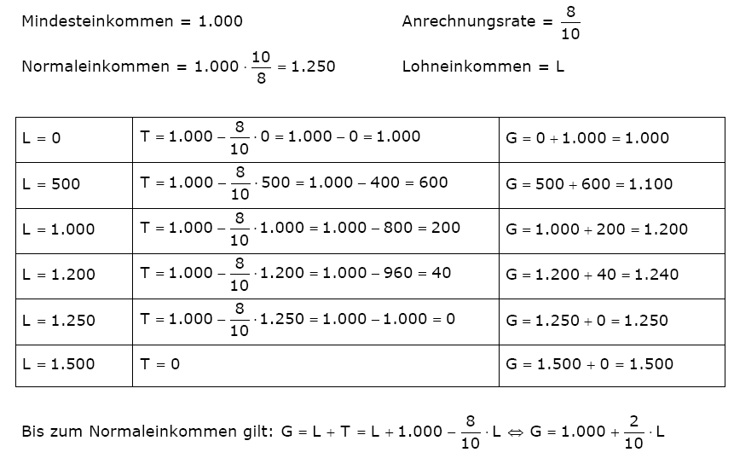
Anrechnung bei der BOG

Slide 34
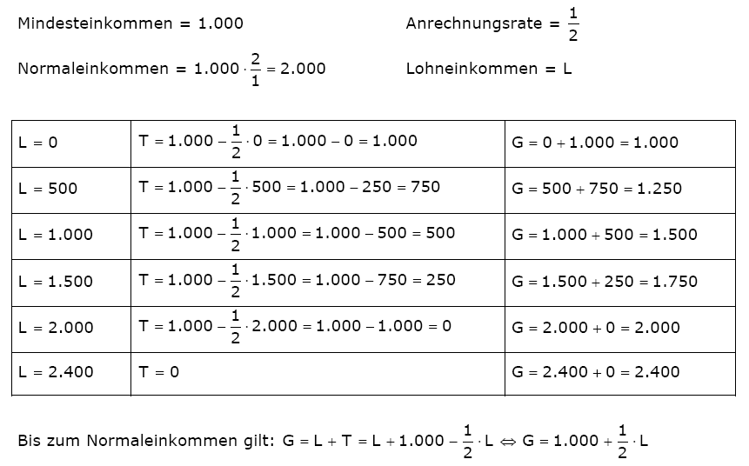
Anrechnung bei der weniger bo. GS.

Slide 35
Rechnung mit Anrechnung
Ein Armer habe bislang einen Lohn von 400 Euro und steigere ihn um 300 auf 700 Euro (Bedarf: 1.000 Euro).
Anrechnung (1) | 80% |  | 50%
Lohn (2) | 400 | 700 | 400 | 700
Bedarf (3) | 1.000 | 1.000 | 1.000 | 1.000
Anrechnungslohn (4) = (1) * (2) | 320 | 560 | 200 | 350
Aufstockung (5) = (3) - (4) | 680 | 440 | 800 | 650
Gesamte Position (6) = (2) + (5) | 1.080 | 1.140 | 1.200 | 1.350
Steigerung (7) | +60 |  | +150

Slide 36
Rechnung mit Anrechnung
Es zeigt sich also:
Bei einer Anrechnung von 80% folgt aus der Lohnerhöhung um 300 nur 20% Mehreinkommen, also 60.
Bei einer Anrechnung von 50% folgt jedoch aus der Lohnerhöhung um 300 50% Mehreinkommen, also 150.
Die für Arme unattraktiv wirkende hohe Anrechnung beschreiben Neoklassiker wie linksliberale Befürworter geringerer Anrechnung als leistungsfeindlich.
Stattdessen ist ein solches Vorgehen aber nicht leistungsfeindlich, sondern nur bedarfsgerecht. Wer mehr eigenes Einkommen hat, braucht weniger vom Staat. Und auch 20% effektiver Hinzuverdienst sind mehr als nichts!

Slide 37
Probleme geringer Anrechnung
Finanzierungsprobleme mit der Folge der Leistungsabsenkung;
Lohndrucktendenzen;
Mitnahmeeffekte.

Slide 38
Finanzierungsprobleme
Je geringer die Anrechnung ist, um so größer wird der Kreis der Anspruchsberechtigten und die Summe der Auszahlungen:
z.B. bei einem Grundeinkommen von 1.000 €/Monat für jeden folgt: 960 Mrd. € = 45% des BIP von 2,1 Bill. €!
Wenn die Reichen alles zahlen sollen, gibt es a) doch Bedürftigkeitsprüfung via Finanzamt, und b) fragt sich, warum sie dann überhaupt Grundeinkommen erhalten.
Wenn aber vor allem die Geringverdienenden zahlen sollen, die gar nicht mehr zahlen können, droht ein Grundeinkommen nur auf geringem Schmalspurniveau.

Slide 39
Lohndruck und Mitnahmeeffekte
Wenn der Staat für alle Erwerbstätige zahlen soll, wird der Arbeitgeber, der auch Steuern für das Grundeinkommen zahlen muss, versuchen, den Bruttolohn zu kürzen.
Beim Modell einer weniger bo. GS können 1.250 € an gesamtem Einkommen mit einem Lohn von 500 € statt wie bei der BOG mit einem Lohn von 1.250 € erzielt werden: Es gibt so eine Gefahr der Lohndeflation!
Es besteht die Gefahr der Substitution von Lohnbestandteilen durch Staatsmittel, bei der der Arbeitgeber sich durch staatlich subventionierte Gewinne verbessert (Mitnahmeeffekte).

Slide 40
Bsp. für Lohndruck bei geringer Anr.
Konstellation:
Lohn = 1.500;
Grundeinkommen = 1.000 ⇒ Finanzierung = 1.000;
Annahme: paritätische Finanzierung mit 500 AG : 500 AN;
Negativszenario: Lohnsenkung um 700.
Der Arbeitnehmer erhält:
+1.000 (Grundeinkommen)
-700 (Lohnsenkung)
-500 (Steuern)
= -200 (Defizit)
Der Arbeitgeber erhält:
+700 (Lohnsenkung)
-500 (Steuern)
= +200 (Überschuss)

Slide 41
Mindestlohn als Rettung?
Um Lohndruckeffekte zu vermeiden, wird zuweilen die Ergänzung um Mindestlöhne vorgeschlagen.
Doch die Gefahr geringer Mindestlöhne droht genauso sehr wie die Gefahr geringer Bruttomarktlöhne sowie einer niedrigen Grundeinkommenshöhe.
Warum hört man von Freunden des vom Bedarf unabhängigen Grundeinkommens selten den Ruf nach höheren Bruttolöhnen?
Warum erfolgt der alleinige Bezug auf den Kampf um die Richtung staatlicher Politik anstatt auf den Klassenkampf von Lohnarbeit und Kapital?

Slide 42
Klassenkampf gibt's immer
Am Klassenkampf führt kein Weg vorbei, auch nicht bei einem Grundeinkommen. Denn alle Werte werden durch abstrakte Arbeit der Lohnarbeiter gebildet, aber die Aneignung erfolgt im Kapitalismus eben auch maßgeblich nach dem Eigentum an Produktionsmitteln.
Auch die Lastenverteilung staatlicher Einnahmen sowie die Nutzenverteilung staatlicher Ausgaben ist Bestandteil des Klassenkampfes! Aber nicht nur das!
Auch die direkte Verteilung zwischen Bruttolohn und Bruttogewinn ist ein zentrales Element des Klassenkampfes!

Slide 43
Noch ein Fazit …
Frage | Weniger bo. GS | BOG | Vergleich
Anrechnung | gering | hoch | hoch! Dissens
Berechtigten-Gruppe | groß, auch nicht Bedürf. | klein, nur Bedürftige | Bedürftigkeit! Dissens
Finanzierung | Probleme der Finanzierung | Kein Problem d. Finanzierung | Solide Finanz.! Dissens
Lohnwirkung | Gefahr des Lohndrucks | Lohnstützung | Lohnstützung! Dissens
Klassenkampf | Bezug nur auf dir. Staat | Bezug auf dir. Staat + Pr.vert. | Integr. Staat! Dissens

Slide 44
Argumente für das BGE
Es gäbe keinerlei staatlichen Bedürftigkeitsprüfungen mehr.
Der Status des souveränen Individuums mit Ansprüchen würde also in Bezug auf die Berechtigung einer Zahlung (unabhängig von PartnerInnen) am ehesten erreicht.
Der gesellschaftlich oktroyierte Makel, eine staatliche Leistung "nur" wegen Bedürftigkeit zu erhalten, würde entfallen.

Slide 45
Bedarfsorientierte Grundsicherung
Die Bedarfsorientierte Grundsicherung soll in die bestehenden Sozialsysteme integriert werden.
Wer Rente oder ALG 1 bezieht, die unter dem Grundeinkommensniveau liegen, erhält automatische Aufstockung ohne doppelten Ämtergang.
Es handelt sich um das Konzept des souveränen, ausreichenden Grundanspruchs "aus einem Guss" ohne Arbeitszwang, aber weiterhin mit Bezug auf Bedarf.

Slide 46
Probleme der BOG
Die Vermeidung von Schnüffelpraktiken ist schwer!
Die Zumutbarkeitsfrage ist nicht völlig geklärt!
Die Frage, ob Partner- oder Elterneinkommen angerechnet werden sollen, ist ungeklärt.
Die Frage, wie dem Frust von Transferempfängern über hohe Anrechnung begegnet wird, ist ungeklärt.

